Slide 1
Создание персонального сайта (для включения в свое резюме)

Slide 2

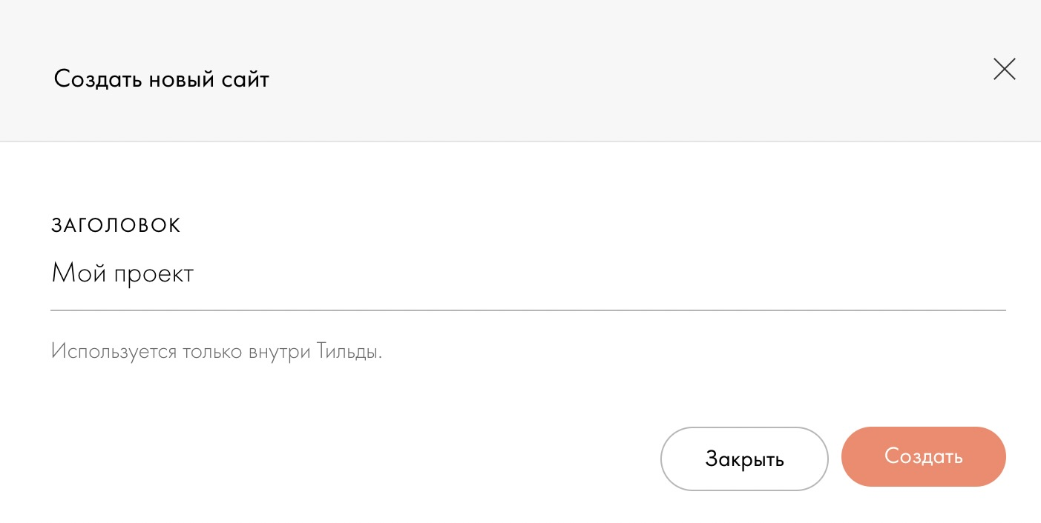
Инструкция
1 Откройте сайтhttps://tilda.cc/ru/https://tilda.cc/ru/
2 Пройдите регистрацию, нажав на кнопку
3 Появится диалоговое окно создания сайта:
Введите Заголовок – Мой проект. Нажмите на кнопку Создать

Slide 3

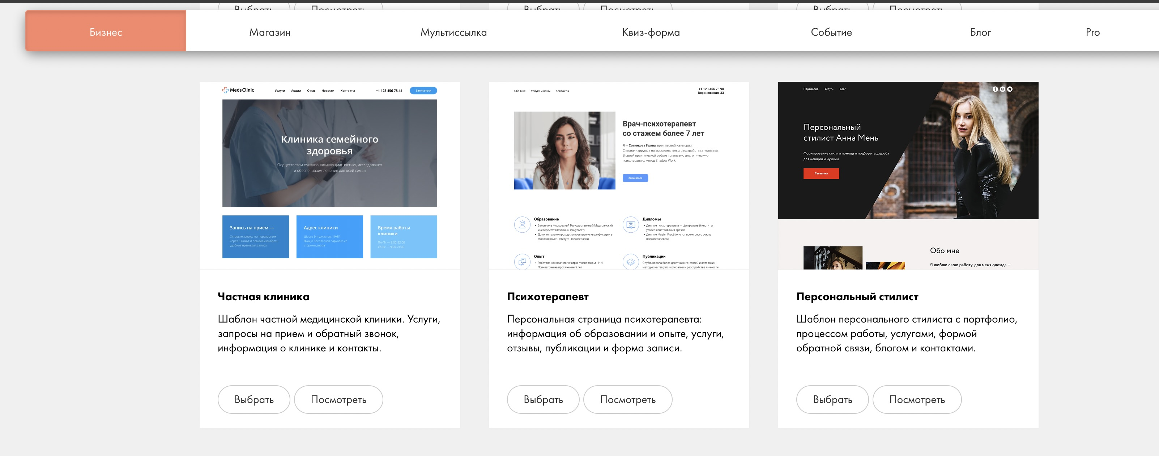
Инструкция (продолжение)
4 Нажмите на кнопку Создать новую страницу
5 Выберите в качестве шаблона в разделе Бизнес форму Психотерапевт и нажмите Выбрать

Slide 4
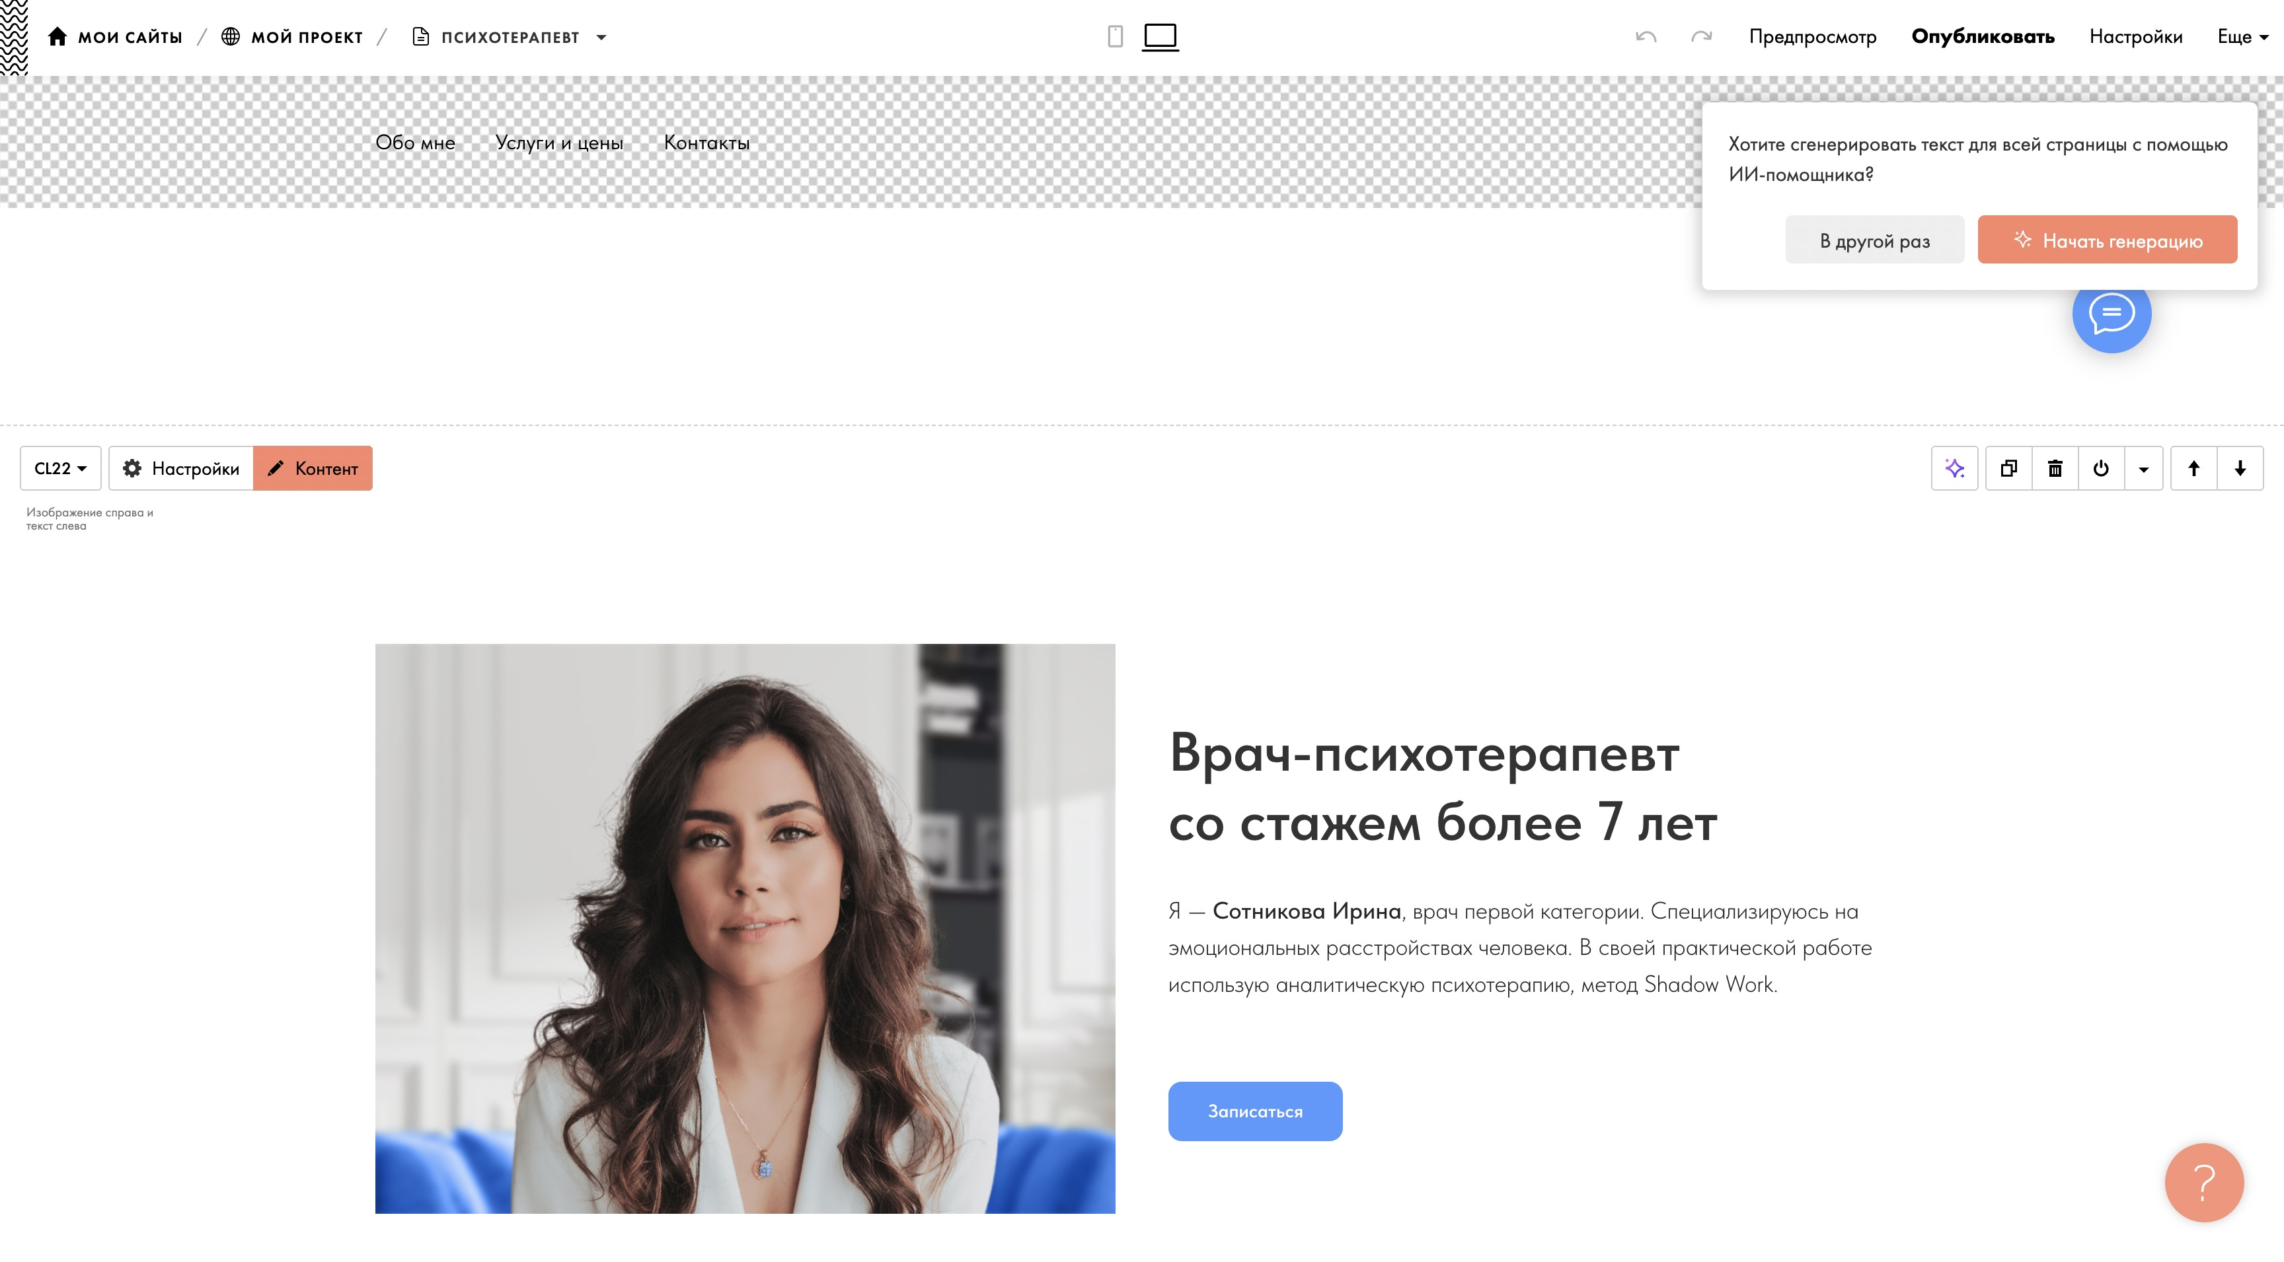
Инструкция (продолжение)
6 Откроется страница с созданным сайтом на базе шаблона:

Slide 5

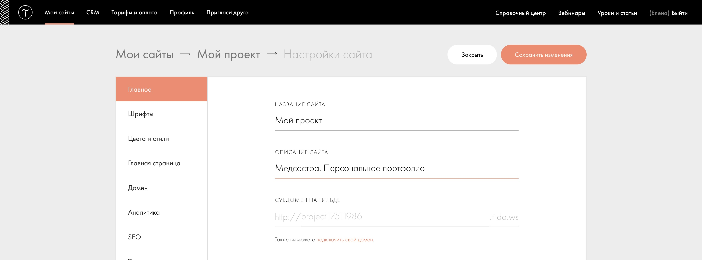
Инструкция (продолжение)
7 Выберите сайт (Мой проект)
8 Нажмите на кнопку Настройки сайта
9 Сделайте по образцу ниже и сфотографируйте адрес Вашей странички –
10 Нажмите Сохранить изменения и перейдите по ссылке Мой проект

Slide 6
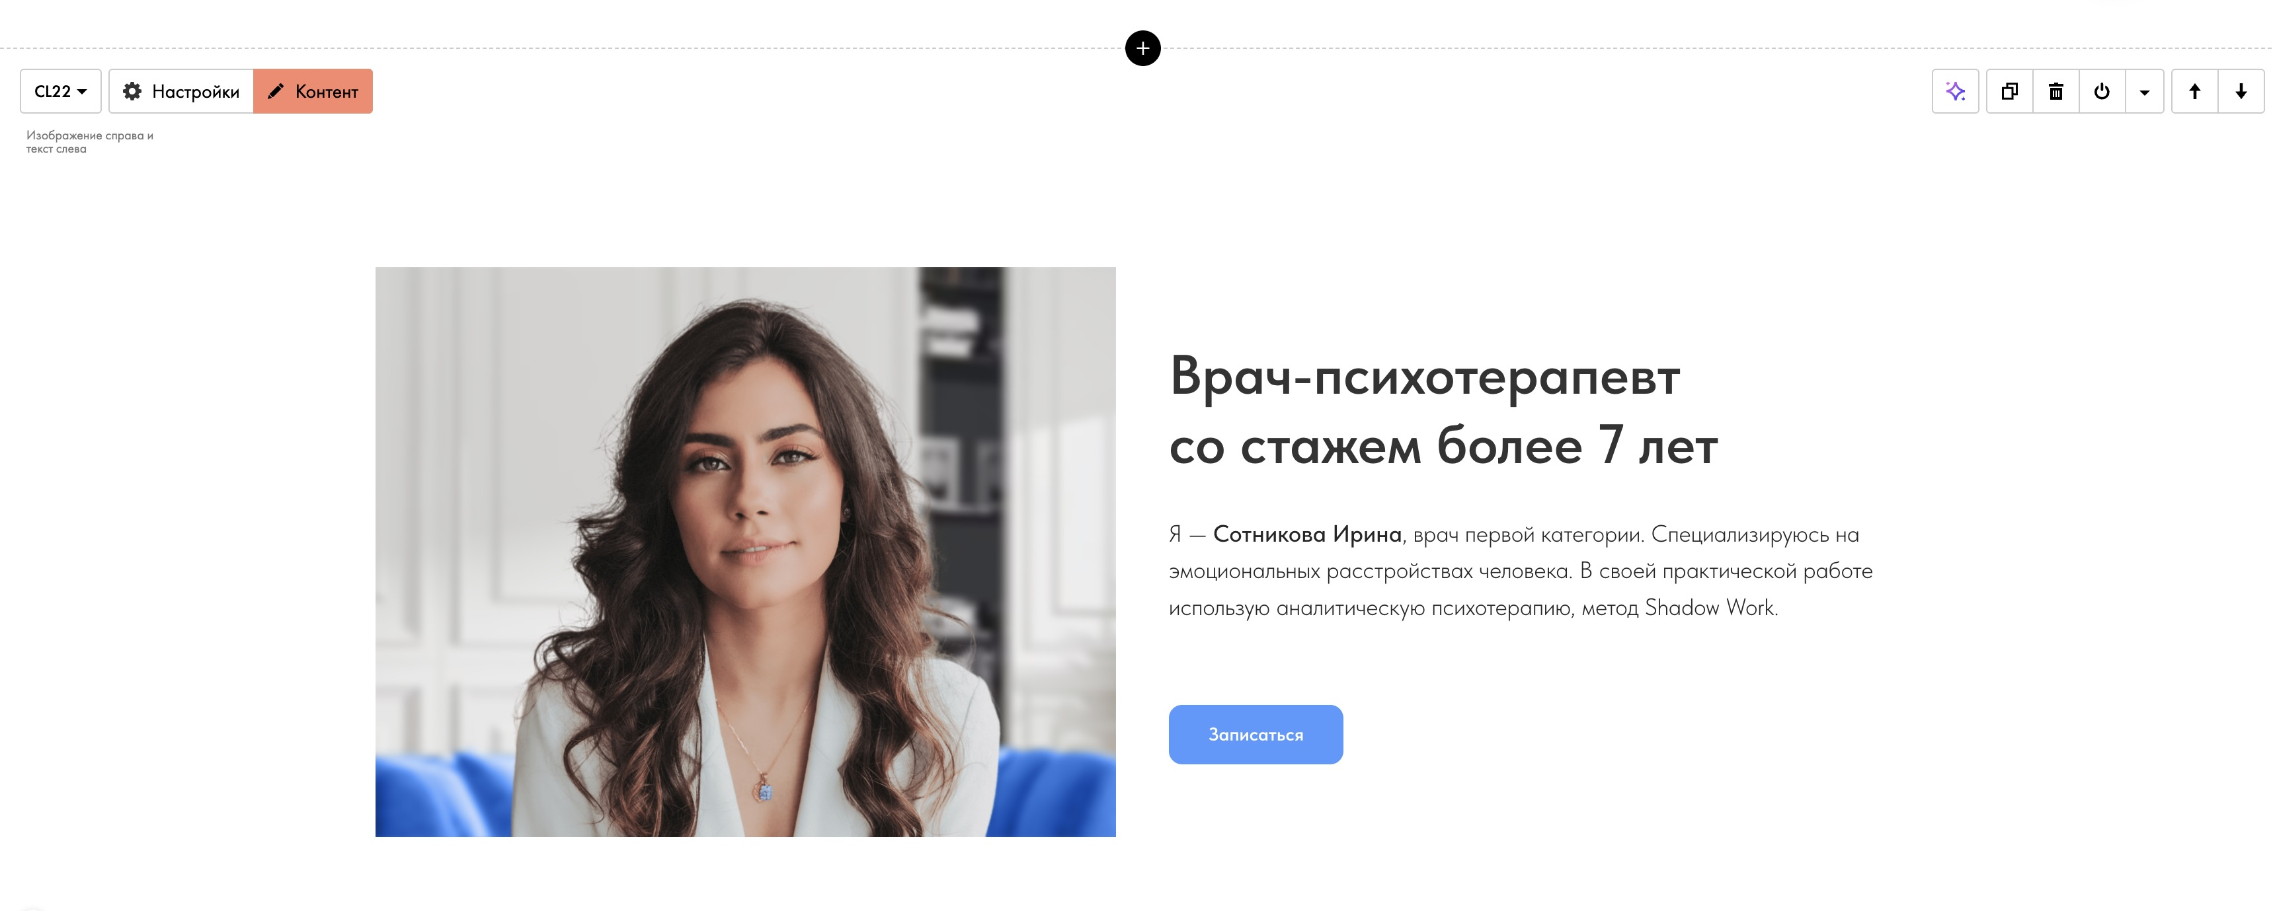
Инструкция (продолжение)
Редактирование содержимого в любом блоке на персональной страничке должно происходит по нажатию на кнопку Контент
12 После внесенных изменений необходимо нажимать на кнопку Сохранить и Закрыть
13 ВСЕ блоки сайта отредактируйте согласно своему видению

Slide 7
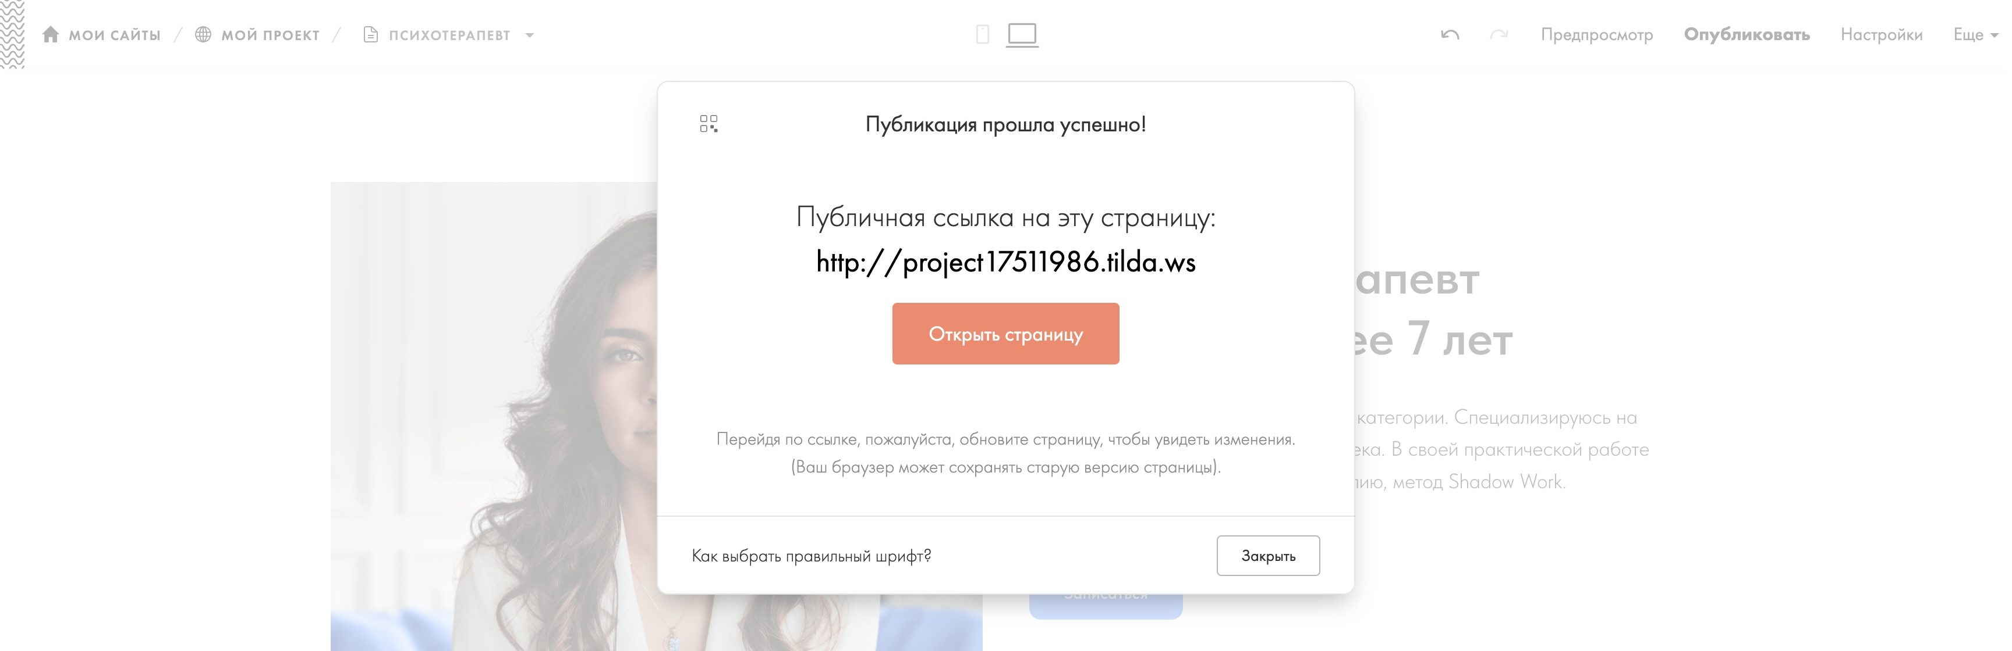
Инструкция (продолжение)
14 Нажмите Опубликовать
15 Запомните адрес Вашей страницы сайта
16 Перезагрузите компьютер
17 Зайдите на Ваш сайт
18 Поделитесь адресами сайтов с ребятами и откройте их сайты

